Slide 1
Les Facteurs de Forme du Nucléon en LQCD
Jaume Carbonell
IRFU/SPhN
GDR, 5 octobre 2011

Slide 2
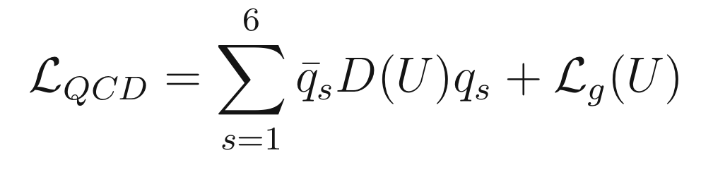
Les calculs sur réseau
Son but: résoudre une version discrétisée de QCD
sur un réseau d’espace-temps (V=L³xT) sites muni d’un métrique euclidienne
L T V
24 48 660 000
32 64 2 100 000
48 96 10 600 000
64 128 32 200 000
96 192 169 600 000
Paramètres:
- une ou deux masses “nues” des quarks m_{l} =m_{u}=m_{d} et m_{s}
- un paramètre β qui contrôle le “lattice spacing” a
Pour savoir quelle est la “valeur physiqe” de m_{l} on prefère calculer m_{π}
si on obtient m_{π}=140 MeV, c’est que l’on a mis le bon m_{l} ….
En ce qui nous concerne ce ne sera (presque) jamais le cas (m_{π}>280 MeV)
Par contre on travaille déjà avec a=0.05 fm (Erreurs de discrétisation: o(a), o(a2),…
Il faut ajouter à cela la taille du réseau L (Erreurs de “volume fini” Lxa fm)

Slide 3
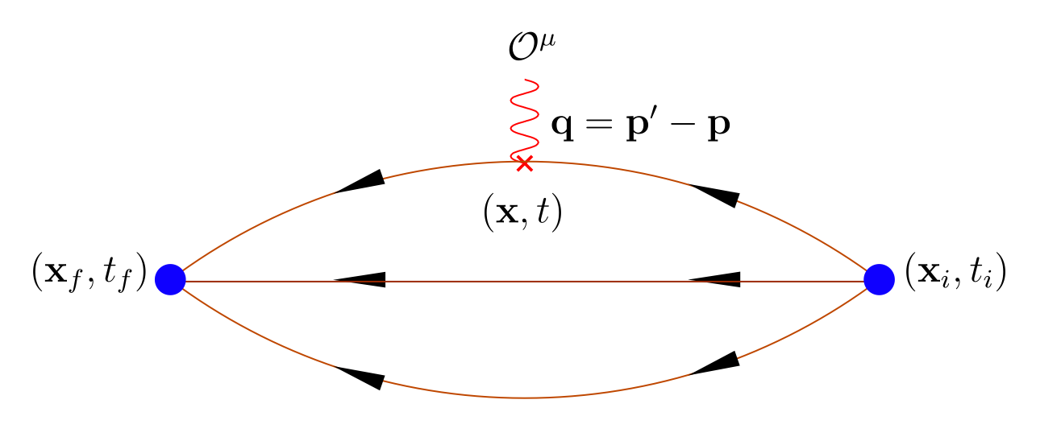


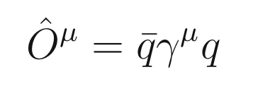
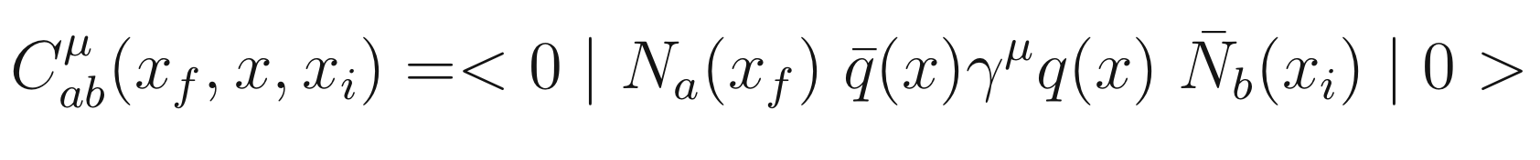
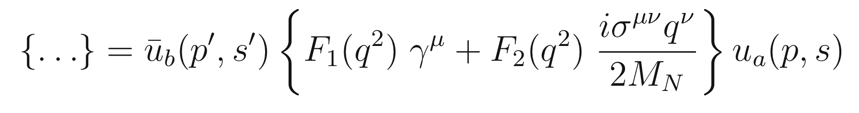
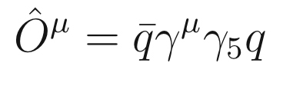
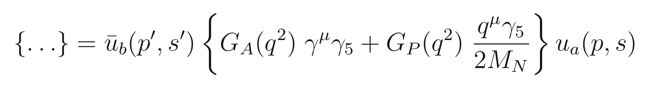
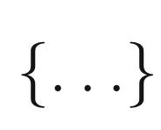
Comment calcule-t-on les facteurs de forme ?
Crée N en xi
Interagit en x
Annihile N en xf
Calcule sur réseau un fonction de Green à 3 points (x_{f},x,x_{i})
si
si
signifie TF, t_{i}<<t,t_{f}>>t, pas de contamination d’états excités du N, Lorentz….
Par un jeu astucieux de Traces et Projections on extrait les FF

Slide 4
Tous les chemins mènent ils à Rome ?
Le but des calculs sur réseau est de reproduire sur un réseau discret les propriétés de le QCD continue
En particulier les symétries fondamentales de celle-ci:
1. Invariance de Lorentz
2. Invariance de jauge
3. Chiralité …..
A maille « a » non nulle et V fini seule 2 est OK, et on s’attend à retrouver les autres si a→0 et V→∞
Il existe plusieurs discrétisations de QCD, satisfaisant a un degré plus ou moins élevé ces exigences.
Elles sont a l’origine des différentes collaborations
Peu d’entre elles se sont attelées au calcul des fonctions de structure du N
On se limitera aux calculs avec des quarks dynamiques (« unquenched) et valeurs de m_{π} « raisonnables »
LHPC derniers résultats en 2010
ETMC derniers résultats en 2011
QCDSF-UKQCD … ça vient de sortir sur Arxiv

Slide 6
RESULTATS LHPC
MIT - Jlab - Washington - Nex Mexico – Yale - TU Munchen - CERN
N_{f}=2+1(u,d,s)
Mixed Action= Domain wall in valence +Stagered in sea
a=0.122 fm
M_{π}=300*,356,495, 597,… MeV
N structure from mixed action calculations using 2+1 flavors… Bratt et al, PRD82, 094502 (2010)

Slide 7
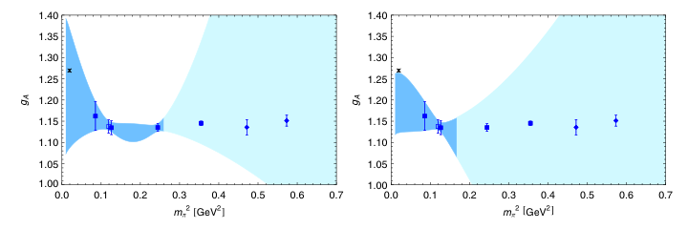
Axial charge g_{A}=1.27
g_{A}=G_{A}(q²=0)
Les valeurs calculées son pratiquement indépendantes de m_{π}
Extrapolation linéaire « naive » donne 1.15(28)
Si on inclut des extrapolations chirales (2-3 paramètres) la valeur est compatibles avec l’expérimentale
… en fait l’extrapolation est incontrôlable !

Slide 8

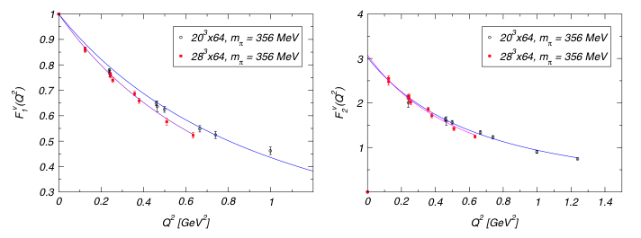

Electromagnetic Form Factors
and corresponding radii
Les valeurs calculées sont compatibles avec une forme dipolaire … mais avec un N trop compact !
r²₁(exp)=0.64 fm²
r²₁(calc)=0.273(15) fm²

Slide 9
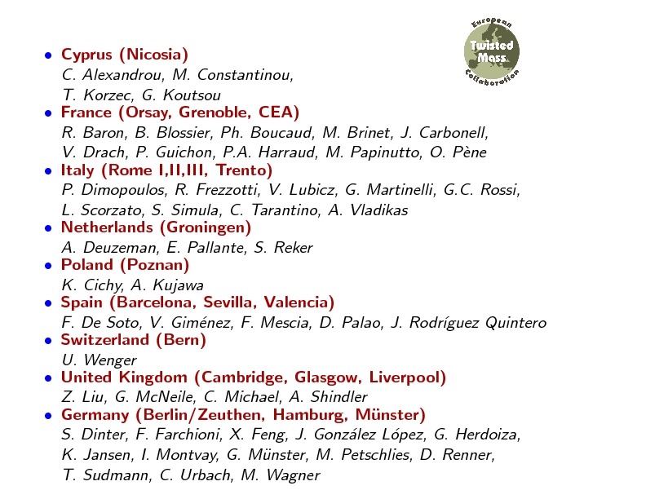
RESULTATS ETMC
9 pays européens
N_{f}=2 (u,d)
Twisted mass action
m_{π}>270 MeV
Nous venons de publier : C. Alexandrou et al
Axial nucleon form factors from lattice QCD PRD83, 045010 (2011) Feb
Nucleon electromagnetic form factors in twisted mass lattice QCD PRD83, 094502 (2011) May
Moments of nucleon generalized parton distributions from lattice QCD PRD83, 114513 (2011) June
Résultat de 5 années de travail (3 theses Grenoble+Saclay+Chypre) sur la structure du N avec LQCD

Slide 10
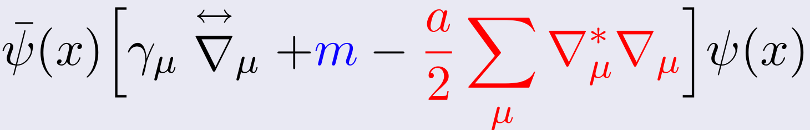
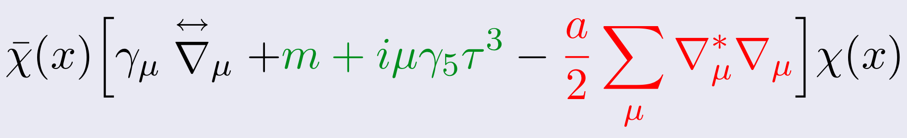

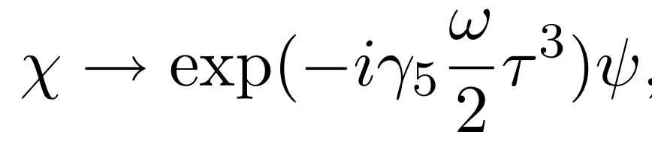
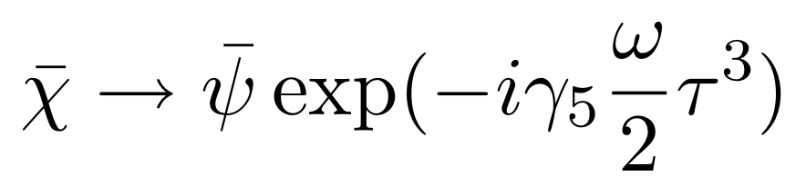

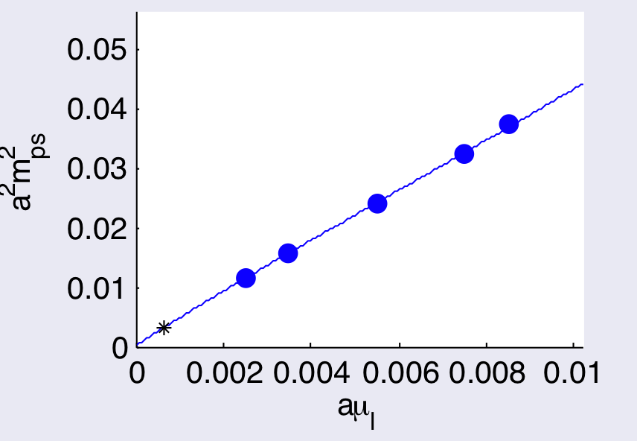
Twisted mass quarks
Ajout d’un terme de « masse imaginaire » dans l’action
Dans le continu les deux formulations sont équivalentes pourvu
Les simulations ETMC se font avec les « quarks twistés »
Pour a≠0 ce formalisme présente quelques avantages:
- Bonne limite du continu: o(a²)
- « Bonnes » propriétés chirales: e.g. m_{p}²=B m_{q}
- Protection contre les valeurs propres nulles de D
- Renormalisation des opérateurs facilitée
- un coût « raisonnable »
et des inconvénients «artefacts» qui doivent disparaître si a=0, en fait o(a²)
- Parité non conservée ☹
- Isospin non conservé (pions) ☹☹
- Flavour violation: pour nf=2+1+1 il y a un couplage entre c-s ☹
En principe des petits effets mais qui peuvent devenir gênants et dont il faut tenir compte

Slide 11
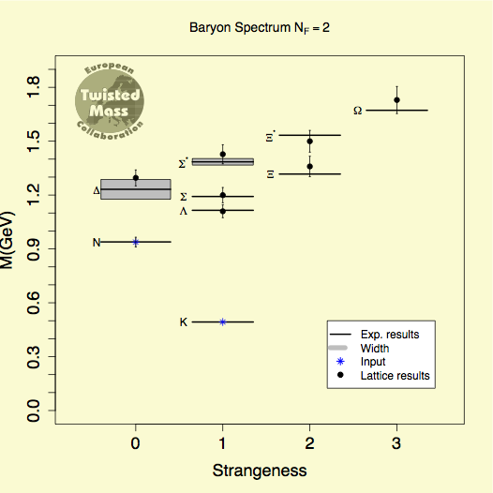
ETMC, Phys. Rev. D (2009)

Slide 12
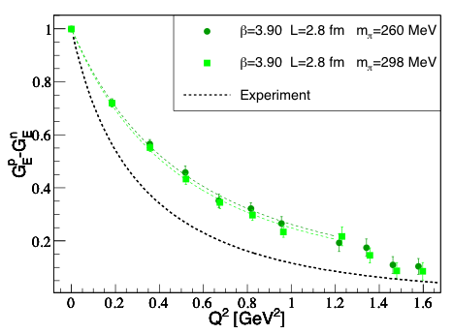
Facteurs de Forme Elastiques
Nous avons examiné en long et en large les dépendance en a, m_{π} et V
Pas de dépendance en m_{π}… dans le domaine étudié (260-400) MeV
Un comportement typique qui rend illusoire de trancher le G_{E}/G_{M}(Q²)

Slide 13
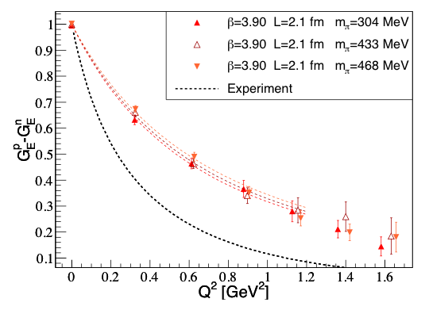

Slide 14
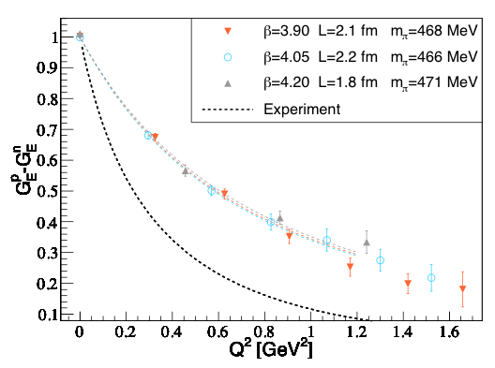
Facteurs de Forme Elastiques
Pas d’erreur de discrétisation pour a=0.1-0.05 fm

Slide 15
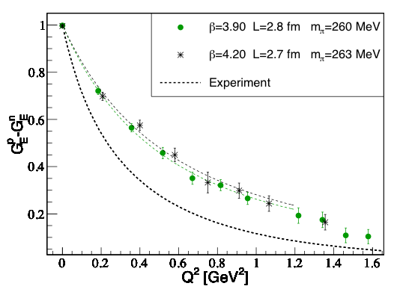

Slide 16
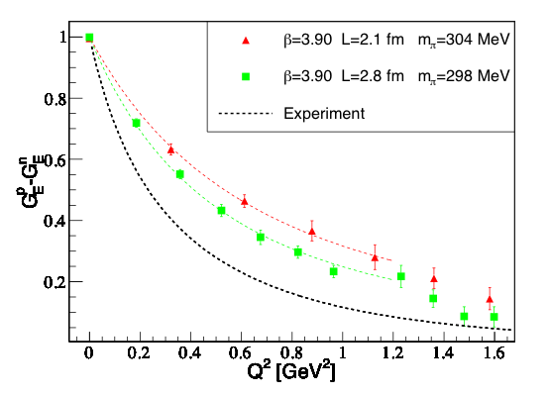
Facteurs de Forme Elastiques
Quelque dépendance en Volume… qui augmente avec Q² et en diminuant m_{π}

Slide 17
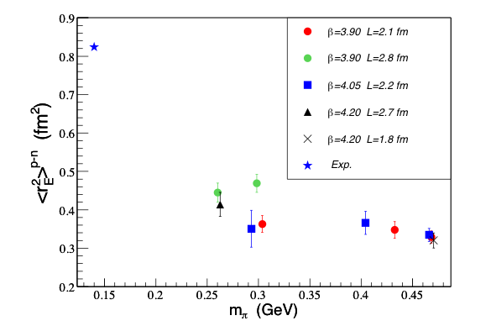
Tout colle … mais avec un Nucléon bien plus petit

Slide 18
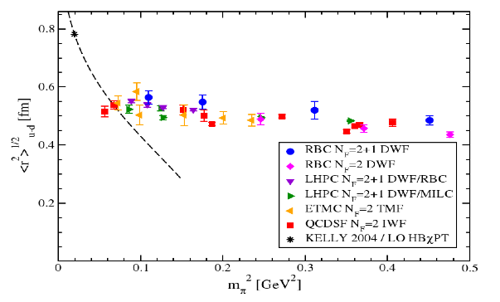
Bilan « mondial »
D. Renner, Lattice 09 (PoS 2009)
Peut être que tout le monde se plante… (on peut espérer un forte dépendance en L au point physique)
Peut être qu’il manque des choses …

Slide 19
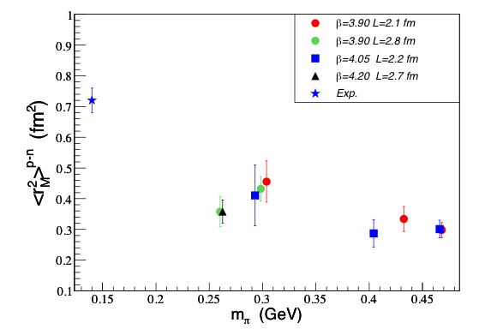
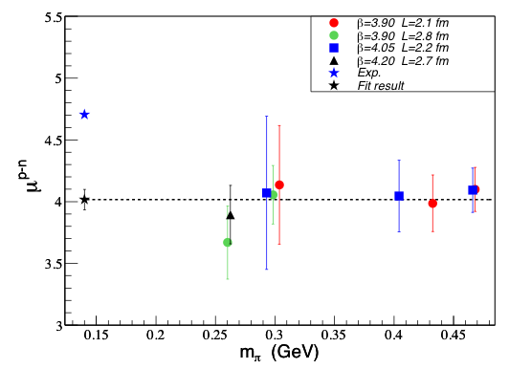
Résultats semblables (moins critiques?) pour le facteur de forme magnétique

Slide 20
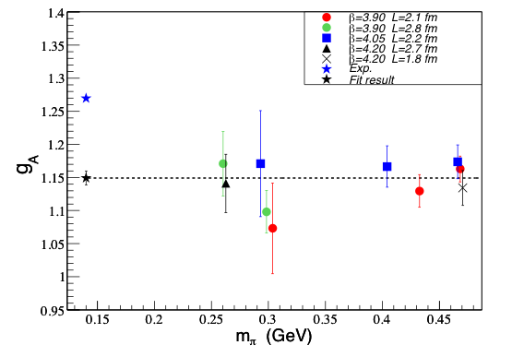
Facteur de forme axial g_{A}
Thèse P.A. Harraud 2010
Raisonnable 1.15(1) …mais 10% d’erreur

Slide 21
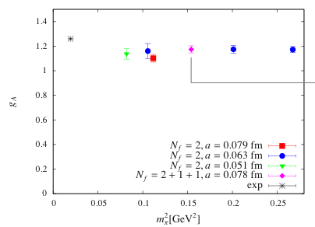
Même si en « regardant de loin » tout semble magnifique !

Slide 22
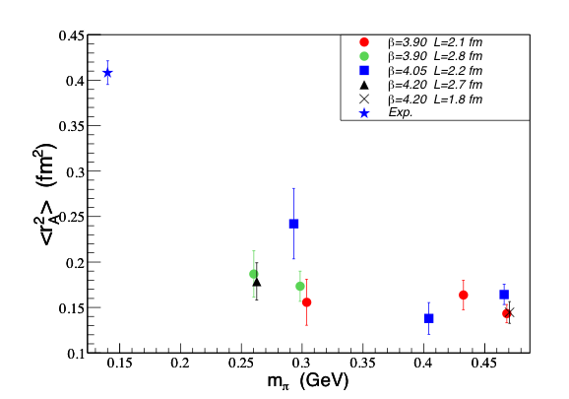
Pour le rayon de charge axial on observe le même problme
mais ici les erreurs de V fini semblent exclus !

Slide 23
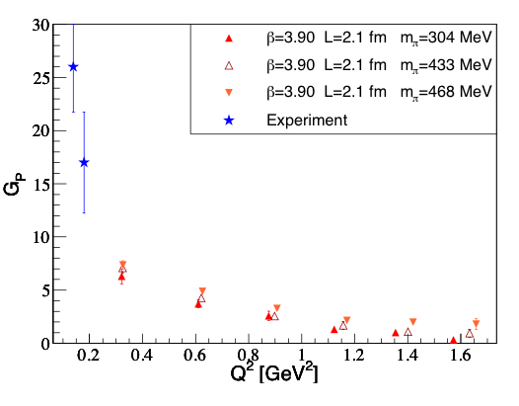
Facteur de forme Pseudoscalaire

Slide 24
RESULTATS QCDSF-UKQCD
S. Collins, M. Gockeler, Ph. Hagler, R. Horsley, Y. Nakamura, A. Nobile, D. Pleiter, P.E.L. Rakow, A. Schafer, G. Schierholz, W. Schroers, H. Stuben, F. Winter and J.M. Zanotti
Dirac and Pauli form factors from lattice QCD
Submited to publication
Fermions de Wilson ameliorés (terme Clover)
N_{f}=2 (u,d)
a=0.07 fm m_{π}=180,260,280 MeV
Pour l’instant ceux qui sont arrivés le plus près des masses physiques…

Slide 25
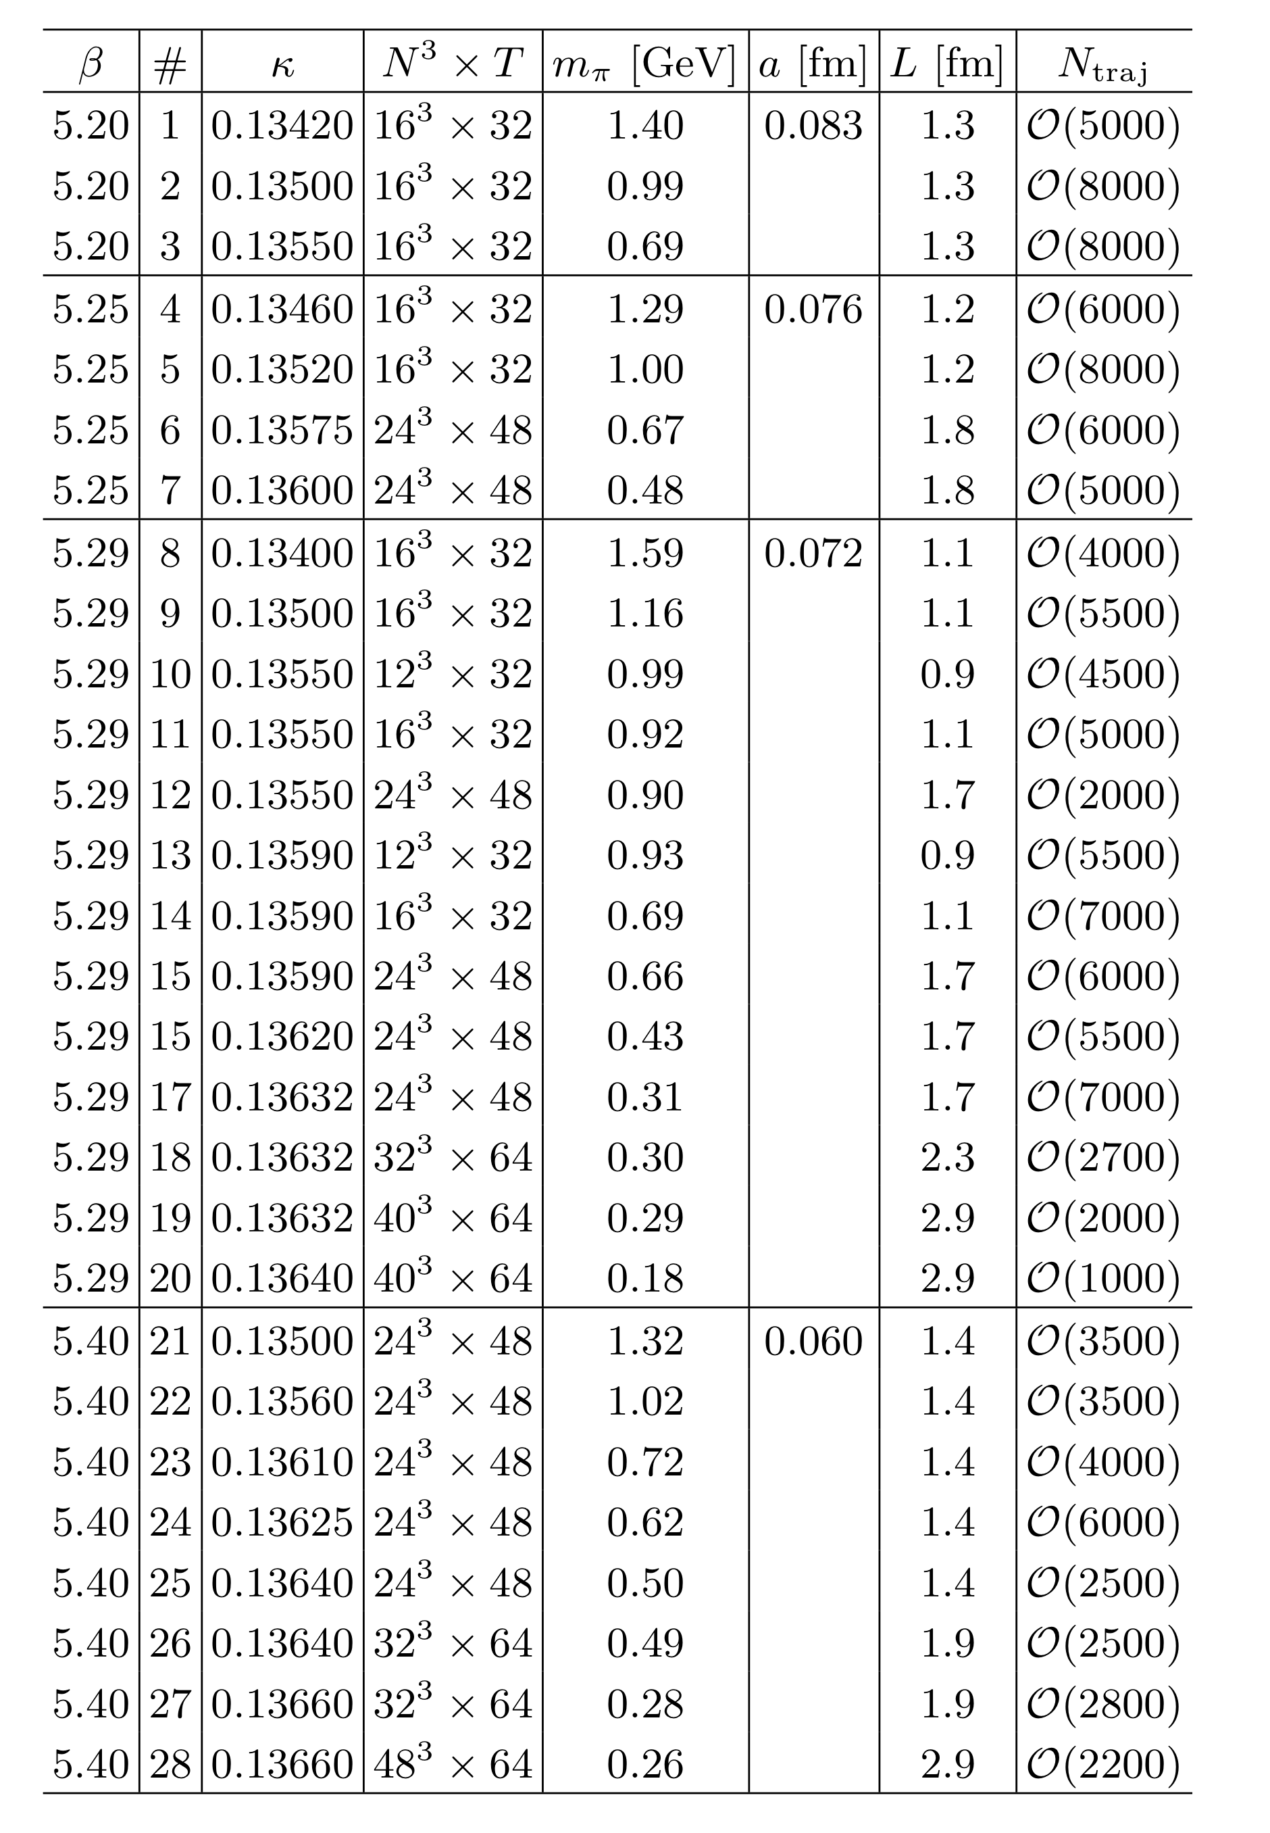

Slide 26
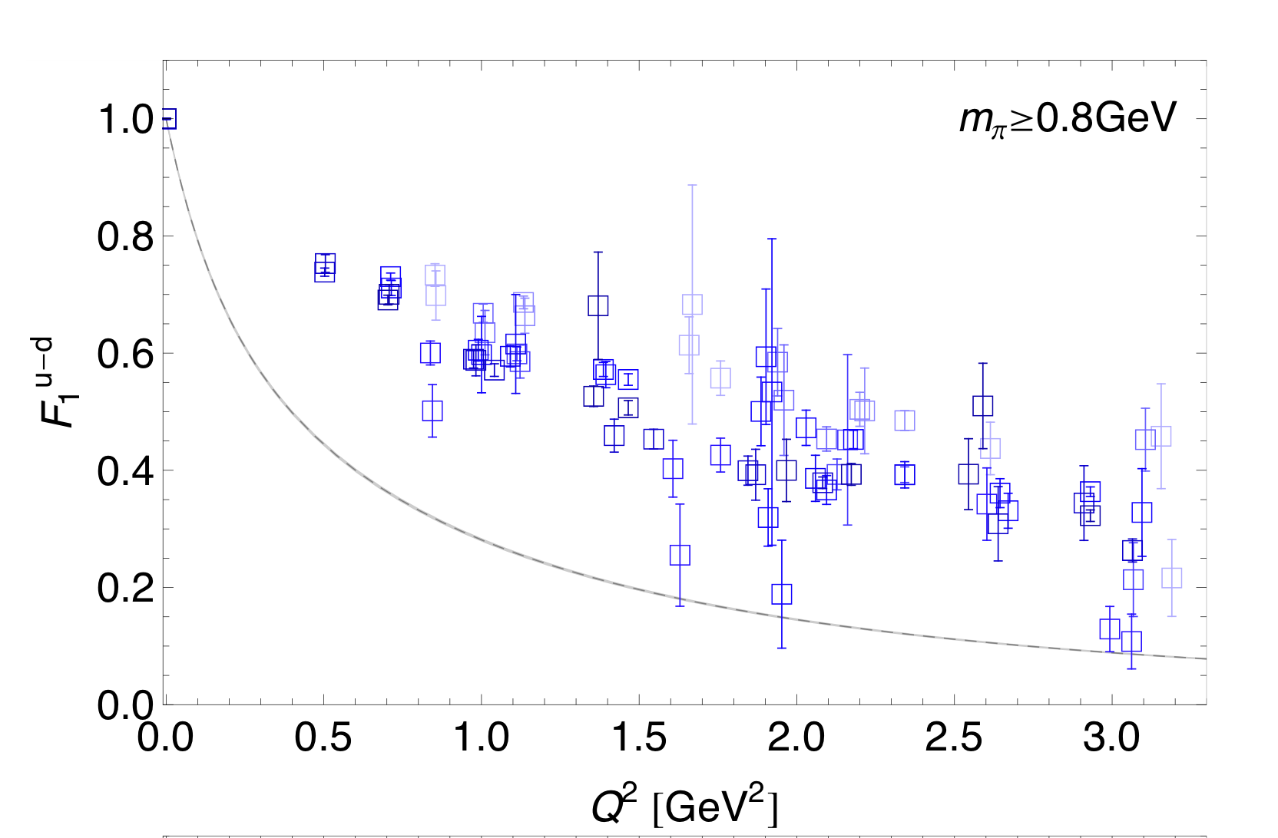
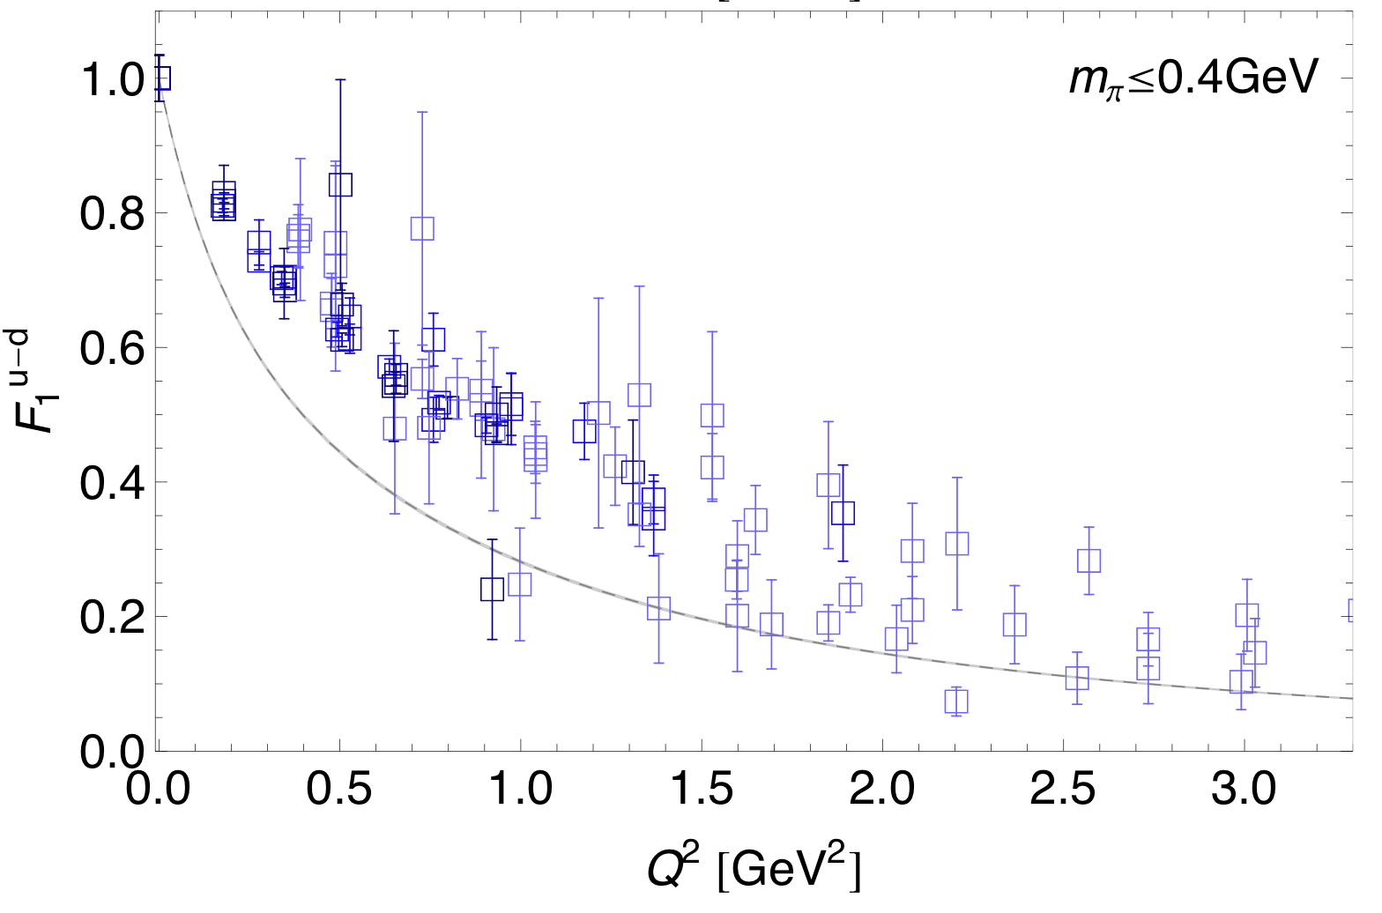

Slide 27
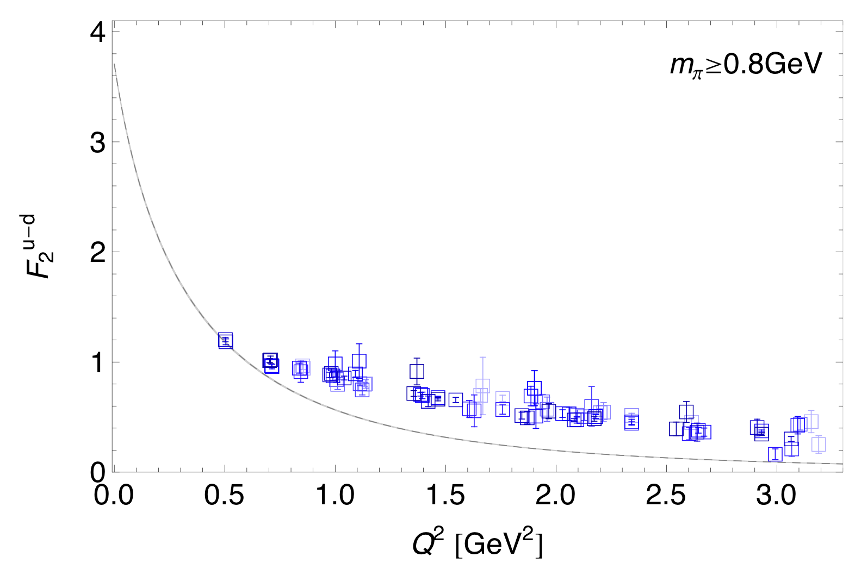
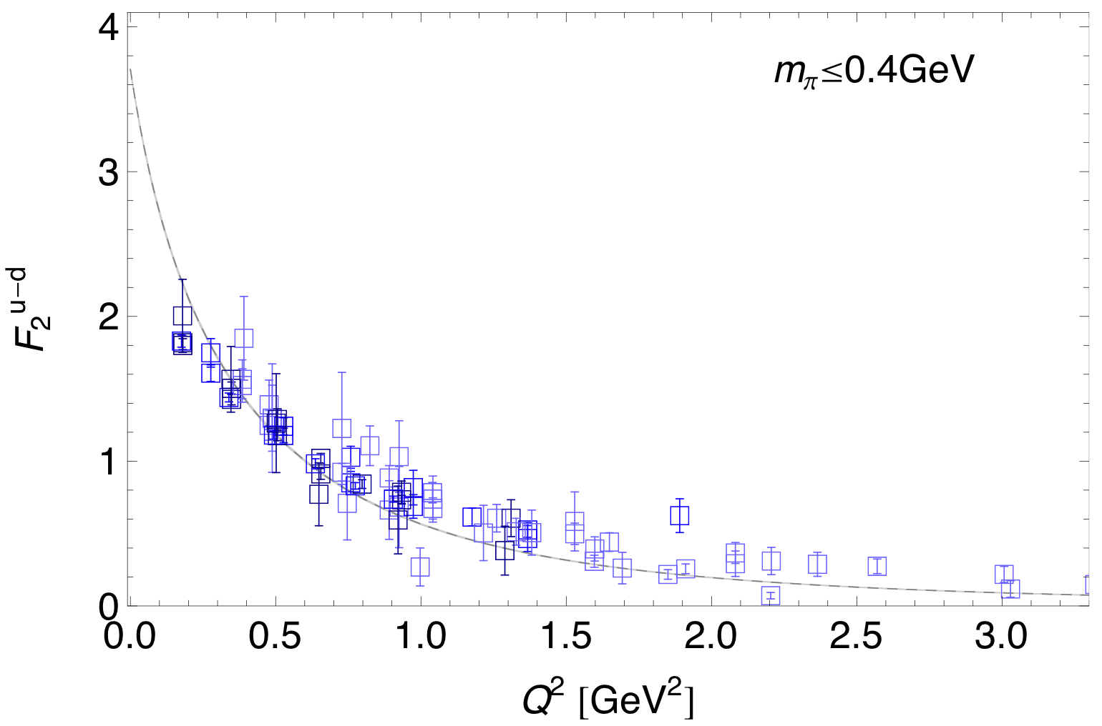

Slide 28
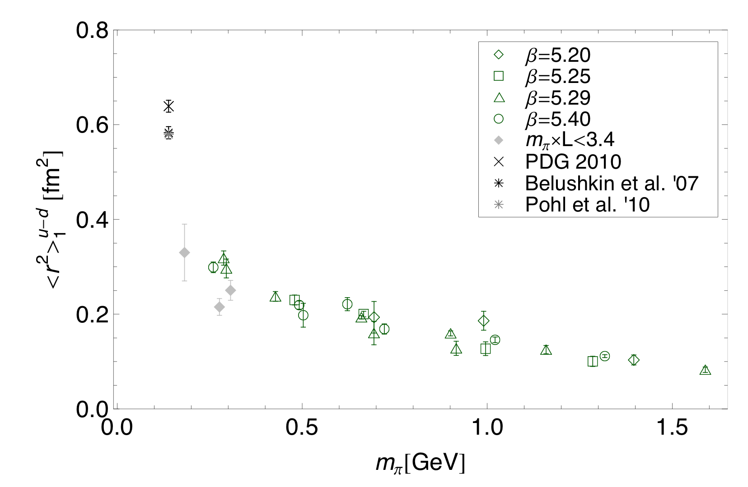

Slide 29
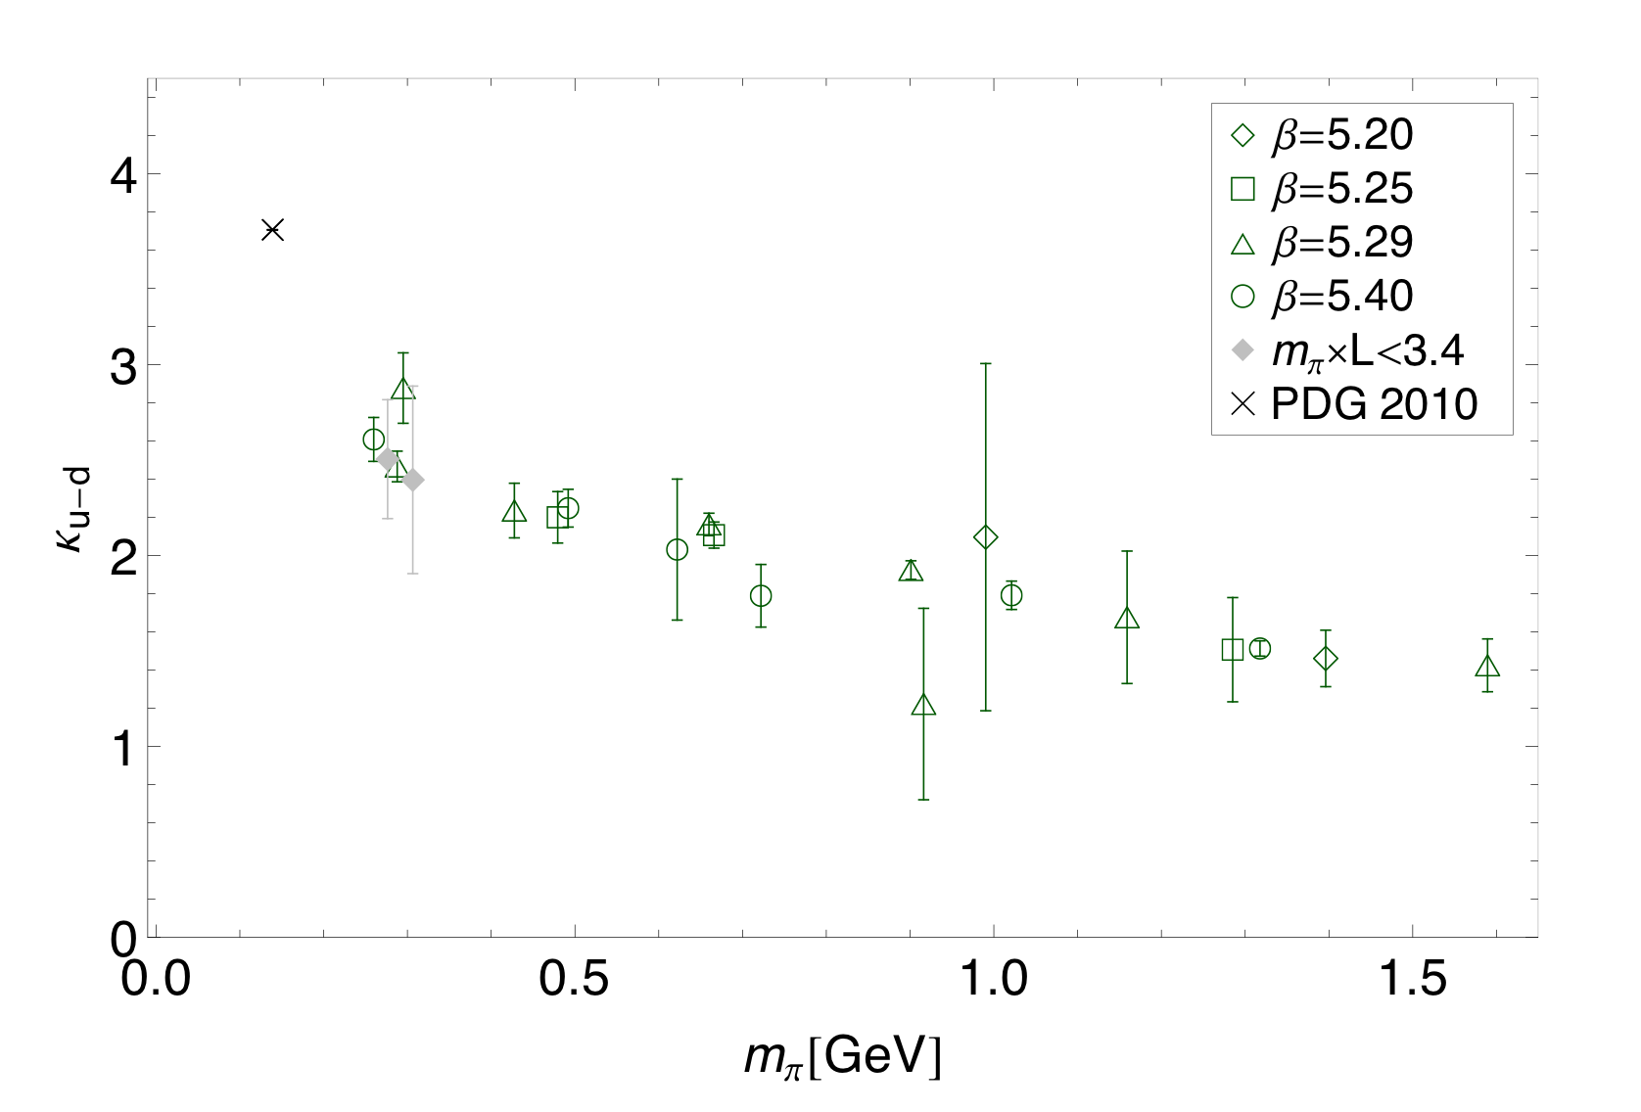

Slide 31
Conclusion
Activité plusieurs fois enterrée, la LQCD a tenu ses promesses et vit une période de fort développement:
- Inclusion des quarks (u,d,c,s) dynamiques N_{f}=2, N_{f}=2+1, N_{f}=2+1+1
- la masse physique m_{π}≈140 MeV a été atteinte par 3 collaborations, dont 2 européennes (BMW,QCDSF)
- Bon contrôle des effets de discrétisation (a≈0.05 fm) et de volume fini (m_{π}L>4) ((???)
Tout est “à peu près correcte”…mais le diable se cache toujours dans les détails
Or sur les “points chauds”, les conclusion ne sont pas encore certaines
- GE/GM
- r²p
- g_{A}
On est rentré dans la période de précision
Certaines quantités “fondamentales” sont elles effectivement “prédites par QCD ?
Après tout, toute théorie physique est faite pour être un jour dépassée
… si H. Yukawa levait la tête serait surpris de voir que l’interaction NN est bien plus compliqué !!!
La “nouvelle physique” se trouve peut être dans des “vieilles outres”…
MERCI A CE GDR

